Slide 1
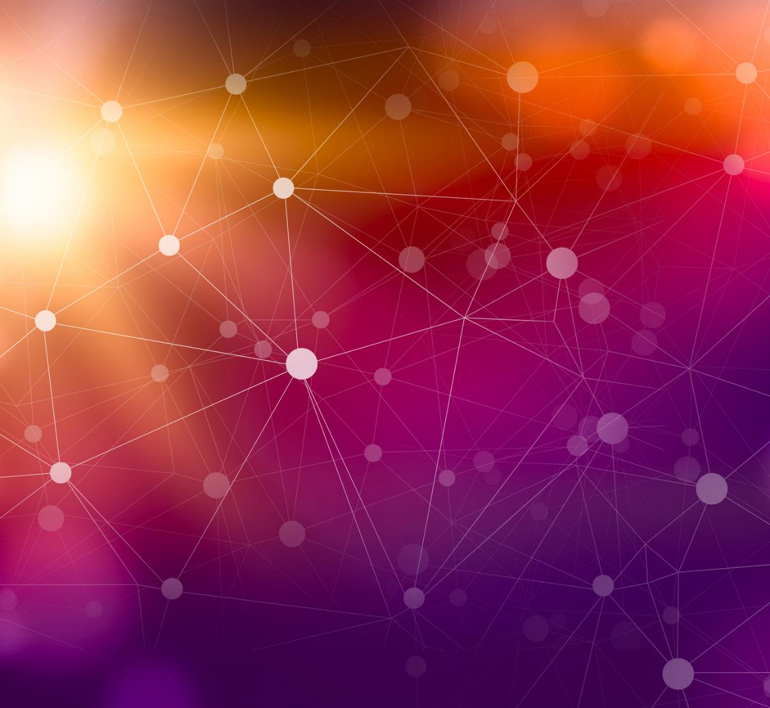
PLANETES ET SATELLITES
LOIS DE KEPLER
GRAVITATION
Prof-TC
www.prof-tc.fr

Slide 2
1 –
Historique

Slide 3
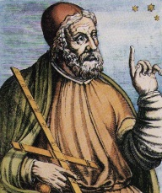
Claude Ptolémée
Pendant tout le Moyen Age, appliquant le système du savant grec Claude Ptolémée (2ème siècle), on pense que la Terre est le centre du monde et que les astres tournent autour d'elle.

Slide 4
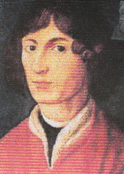
Nicolas Copernic
Nicolas Copernic, savant Polonais, montre que la Terre, comme les autres planètes, tourne sur elle-même et autour du Soleil (Traité sur les révolutions du monde céleste, 1543).

Slide 5
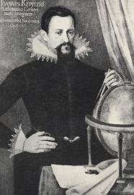
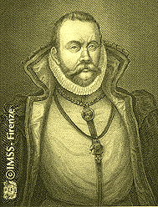
Tycho Brahé
Johannes Képler, savant allemand, exploite les mesures de son maître danois Tycho Brahé et énonce les trois lois qui régissent le mouvement des planètes autour du Soleil (La nouvelle astronomie, 1609).

Slide 6
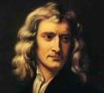
Isaac Newton
C'est le savant anglais Isaac Newton (Sir) qui énonce la loi de gravitation universelle, permettant d'expliquer de nombreux mouvements célestes (Principes mathématiques de philosophie naturelle, 1686).

Slide 7
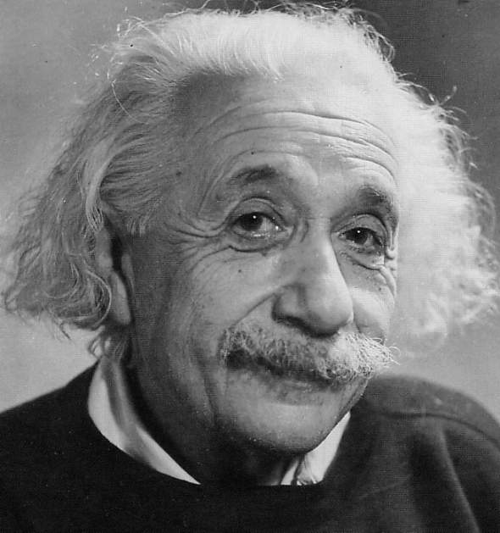
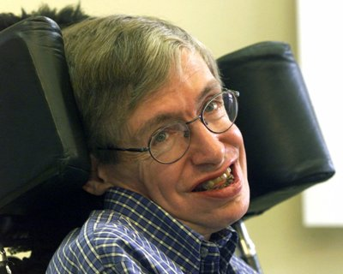
Albert Einstein – Stephen Hawking
Certains phénomènes de la mécanique céleste seront expliqués par la mécanique relativiste d'Einstein au 20ème siècle. De nos jours, Stephen Hawking a apporté une grande contribution dans les domaines de la cosmologie et de la gravité quantique, en particulier dans le cadre des trous noirs.

Slide 8
2 –
Les trois lois de Kepler

Slide 9
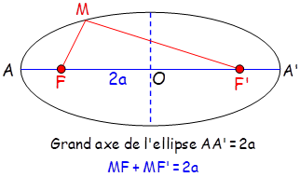
Première loi de Kepler – Loi des orbites
Dans le référentiel héliocentrique, le centre de chaque planète décrit une trajectoire elliptique dont le Soleil S est l'un des foyers.

Slide 10
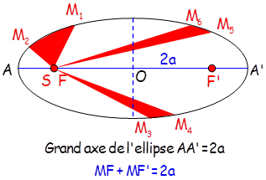
Deuxième loi de Kepler – Loi des aires
Dans le référentiel héliocentrique, le segment de droite qui relie les centres du Soleil S et de la planète M "balaie" des aires égales pendant des durées égales.

Slide 11
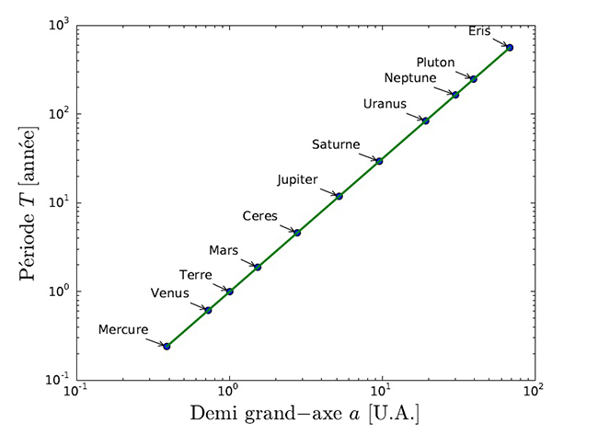

Troisième loi de Kepler – Loi des périodes
Dans le référentiel héliocentrique, le rapport entre le carré de la période de révolution T de chaque planète et le cube du demi-grand axe a de l'orbite elliptique est constant:
Période - T²
$$\frac{{\text{T}}^{\text{2}}}{{\text{a}}^{\text{3}}} \text{=} \text{K}$$
La valeur de la constante K ne dépend que de la masse du Soleil.
Demi grand axe - a³

Slide 12
Quelques remarques
Dans un souci de simplification on considèrera les trajectoires comme étant circulaires et non elliptiques.
Les trois lois de Képler sont également valables pour les satellites de la Terre dans le référentiel géocentrique. La constante K' ne dépend alors que de la masse de la Terre.
Les trois lois de Képler sont valables pour tous les objets de l’univers dont tournant autour d’un objet central.

Slide 13
3 –
Loi de gravitation universelle

Slide 14
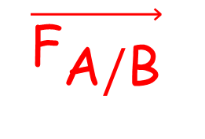
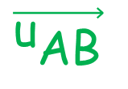



Deux objets ponctuels A et B de masse M_{A} et M_{B}, exercent l'un sur l'autre une force attractive, dirigée suivant la droite qui les joint.
Cette force varie proportionnellement au produit de leurs masses et à l'inverse du carré de la distance qui les sépare.
A
$$\vec{{\text{u}}_{\text{AB}}}$$
$$\vec{{\text{F}}_{\text{B}\text{/}\text{A}}}$$
$$\vec{{\text{F}}_{\text{A}\text{/}\text{B}}}$$
r
$$\vec{{\text{F}}_{\text{A}\text{/}\text{B}}}\text{ =}\text{−} \vec{{\text{F}}_{\text{B}\text{/}\text{A}}}\text{ = }\text{−} \text{G}\text{.}\frac{{\text{M}}_{\text{A}}\text{.}{\text{M}}_{\text{B}}}{{\text{r}}^{\text{2}}}\text{.}\vec{{\text{u}}_{\text{AB}}}$$
B
$\vec{{\text{u}}_{\text{AB}}}$: Vecteur unitaire dirigé de A vers B
r: Distance entre A et B
G: Constante de gravitation (G=6,67.10⁻¹¹s.i.)

Slide 15
4 –
Mouvement circulaire
d'un mobile ponctuel

Slide 16







Lors d'un mouvement circulaire, le vecteur vitesse $\vec{\text{v}}$ est toujours tangent à la trajectoire.
O
r
$$\vec{\text{a}}$$
$$\vec{\text{v}}$$
$$\vec{\text{v}} \text{=} \text{v}\text{.}\vec{\text{T}}$$
$$\vec{\text{N}}$$
$$\vec{\text{T}}$$
M
Le vecteur accélération $\vec{\text{a}}$, qui est toujours dirigé vers l'intérieur de la trajectoire, a une composante normale et une composante tangentielle, d'où la relation:
$\vec{\text{a}} \text{=} {\text{a}}_{\text{T}}\text{.}\vec{\text{T}} \text{+}{ \text{a}}_{\text{N}}\text{.}\vec{\text{N}}$

Slide 17





La composante tangentielle a_{T} de l'accélération, qui peut être positive ou nulle, fait varier la valeur de la vitesse.
La composante normale a_{N} de l'accélération, qui est positive, modifie la direction de la vitesse.
O
r
$$\vec{\text{a}}$$
$$\vec{\text{v}}$$
$$\vec{\text{a}} \text{=} \frac{\text{dv}}{\text{dt}}\text{.}\vec{\text{T}} \text{+}\frac{{\text{v}}^{\text{2}}}{\text{r}}\text{.}\vec{\text{N}}$$
$$\vec{\text{N}}$$
$$\vec{\text{T}}$$
M

Slide 18
5 –
Mouvement circulaire
uniforme d'un mobile ponctuel

Slide 19







Si le mobile M ponctuel est animé d'un mouvement circulaire uniforme alors sa vitesse v est constante, seule la direction du vecteur vitesse varie, donc le vecteur vitesse $\vec{\text{v}}$est toujours tangent à la trajectoire.
O
$$\vec{\text{F}}$$
$$\vec{\text{v}}$$
r
$$\vec{\text{N}}$$
$$\vec{\text{a}}$$
$$\vec{\text{T}}$$
M
L'accélération tangentielle ${\text{a}}_{\text{T}} \text{=} \frac{\text{dv}}{\text{dt}}$ est nulle, tandis que la valeur ${\text{a}}_{\text{N}} \text{=} \frac{{\text{v}}^{\text{2}}}{\text{r}}$de l'accélération normale qui n'est pas nulle, traduit la variation de la direction du vecteur vitesse.

Slide 20

Si un point M est animé d'un mouvement circulaire uniforme, alors:
Le vecteur vitesse $\vec{\text{v}}\text{ = }\text{v}\text{.}\vec{\text{T}}$ est tangent au cercle.
Le vecteur accélération $\vec{\text{a}} \text{=} { \text{a}}_{\text{N}}\text{.}\vec{\text{N}} \text{=} \frac{{\text{v}}^{\text{2}}}{\text{r}}\text{.}\vec{\text{N}}$ est centripète.
O
$$\vec{\text{F}}$$
$$\vec{\text{v}}$$
r
$$\vec{\text{N}}$$
$$\vec{\text{a}}$$
$$\vec{\text{T}}$$
M
On dit que le mobile ponctuel M est soumis à une force centrale $\vec{\text{F}}$ (radiale), constamment orientée vers le centre O.

Slide 21
6 –
Application de la deuxième
loi de Newton

Slide 22



P
On applique, dans le référentiel héliocentrique galiléen, la seconde loi de Newton à une planète P du système solaire de masse M_{p}, soumise à la force d'attraction gravitationnelle radiale exercée par le soleil S de masse M_{S}:
$$\vec{\text{N}}$$
$$\vec{{\text{F}}_{\text{S}\text{/}\text{P}}}$$
S
r
$\vec{{\text{F}}_{\text{S}\text{/}\text{P}}} \text{= }\text{G}\text{.}\frac{{\text{M}}_{\text{S}}\text{.}{\text{M}}_{\text{P}}}{{\text{r}}^{\text{2}}}\text{.}\vec{\text{N}}$ $\text{= }{\text{M}}_{\text{P}}\text{.}\vec{{\text{a}}_{\text{P}}}$

Slide 23

On en déduit l’expression du vecteur accélération:
$$\vec{{\text{a}}_{\text{P}}} \text{=} \text{G}\text{.}\frac{{\text{M}}_{\text{S}}}{{\text{r}}^{\text{2}}}\text{.}\vec{\text{N}}$$
La valeur a_{P} de ce vecteur accélération ne dépend que de la masse M_{S} du soleil et du rayon r de l’orbite de la planète.
Dans le référentiel héliocentrique, le mouvement circulaire et uniforme d'une planète P est une solution de la seconde loi de Newton.

Slide 24
7 –
Expression de la vitesse
du mouvement

Slide 25


Pour un mouvement circulaire de rayon r et uniforme de vitesse v, le vecteur accélération s'écrit:
$$\vec{{\text{a}}_{\text{P}}} \text{=} \text{G}\text{.}\frac{{\text{M}}_{\text{S}}}{{\text{r}}^{\text{2}}}\text{.}\vec{\text{N}} \text{=} \frac{{\text{v}}^{\text{2}}}{\text{r}}\text{.}\vec{\text{N}}$$
Dans le référentiel héliocentrique, la valeur constante de la vitesse v d'une planète en mouvement circulaire de rayon r autour du soleil est:
$$\text{v}\text{=}\sqrt{\frac{\text{G}\text{.}{\text{M}}_{\text{S}}}{\text{r}}}$$

Slide 26
On a pour les différentes planètes du système solaire les valeurs données dans le tableau suivant avec M_{S}=1,98.10³⁰kg.
Planètes | Rayon de l'orbite r (x 10⁶km) | Vitesse moyenne V (km/s)
Mercure | 57,9 | 47,8
Vénus | 108,3 | 34,9
Terre | 149,6 | 29,7
Mars | 227,9 | 24,1
Jupiter | 778,3 | 13,0
Saturne | 1427,7 | 9,6
Uranus | 2869,6 | 6,8
Neptune | 4496,7 | 5,4

Slide 27


On veut calculer la vitesse orbitale de la Lune.
Données
r=384000km, M_{S}=1,98.10³⁰kg, M_{T}=5,98.10²⁴kg
$$\text{v}\text{ =}\sqrt{\frac{\text{G}\text{.}{\text{M}}_{\text{T}}}{\text{r}}}\text{ =}\sqrt{\frac{\text{6,67.}{\text{10}}^{\text{−}\text{11}} \text{×}\text{ 5,98.}{\text{10}}^{\text{24}}}{\text{3,84.}{\text{10}}^{\text{8}}}}$$
$$\text{v}\text{ = 1,02}\text{km}\text{.}{\text{s}}^{\text{−}\text{1}}$$

Slide 28



Un satellite S en orbite autour de la Terre T, à une altitude h par rapport au sol, aura une vitesse:
T
M_{T}
R_{T}
$${\text{v}}^{\text{′}}\text{=}\sqrt{\frac{\text{G}\text{.}{\text{M}}_{\text{T}}}{{\text{R}}_{\text{T}}\text{+}\text{h}}}$$
h
$$\vec{\text{v}\text{′}}$$
S
Pour l’ISS évoluant à une altitude h=350km on aura:
$${\text{v}}^{\text{′}}\text{=}\sqrt{\frac{\text{6,67.}{\text{10}}^{\text{−11}}\text{×}\text{5,98.}{\text{10}}^{\text{24}}}{\text{6,4.}{\text{10}}^{\text{6}}\text{+350.}{\text{10}}^{\text{3}}}}\text{=7687}\text{m}\text{.}{\text{s}}^{\text{−1}}\text{\sim }\text{7,7}\text{km}\text{.}{\text{s}}^{\text{−1}}$$

Slide 29
8 –
Expression de la période de révolution

Slide 30


Pendant une période T, la planète parcourt une distance 2.π.r, correspondant à la circonférence d'une révolution, à une vitesse v telle que:
$$\text{v} \text{=} \frac{\text{2.}\text{p}\text{.}\text{r}}{\text{T}} \text{=} \sqrt{\frac{\text{G}\text{.}{\text{M}}_{\text{S}}}{\text{r}}}$$
La période de révolution T d'une planète du système solaire d'orbite de rayon r est donc donnée par la relation:
$$\text{T} \text{=} \text{2.}\text{p}\text{.}\sqrt{\frac{{\text{r}}^{\text{3}}}{\text{G}\text{.}{\text{M}}_{\text{S}}}}$$

Slide 31


Pour un satellite artificiel terrestre on aura:
$$\text{T}\text{′} \text{=} \text{2.}\text{p}\text{.}\sqrt{\frac{{\text{(}{\text{R}}_{\text{T}}\text{ + }\text{h}\text{)}}^{\text{3}}}{\text{G}\text{.}{\text{M}}_{\text{T}}}}$$
Pour un satellite géostationnaire évoluant à l'altitude de 36000km, on aura:
$$\text{T}\text{′} \text{=} \text{2.}\text{p}\text{.}\sqrt{\frac{{\text{(3,6.}{\text{10}}^{\text{7}}\text{ + 6,4.}{\text{10}}^{\text{6}}\text{)}}^{\text{3}}}{\text{6,67.}{\text{10}}^{\text{−}\text{11}} \text{×}\text{ 5,98.}{\text{10}}^{\text{24}}}} \text{=} \text{8,7.}{\text{10}}^{\text{4}}\text{s} \text{=} \text{24}\text{h}$$

Slide 32
9 –
Retour sur la troisième loi de Kepler

Slide 33

Dans le référentiel héliocentrique, le rapport entre le carré de la période de révolution T de chaque planète et le cube du rayon r de l'orbite circulaire est constant:
$$\text{K} \text{=} \frac{{\text{T}}^{\text{2}}}{{\text{r}}^{\text{3}}}\text{ = }\frac{\text{4.}{\text{p}}^{\text{2}}}{\text{G}\text{.}{\text{M}}_{\text{S}}}$$

Slide 34
Voici un tableau que Kepler aurait pu faire pour consigner les résultats des observations de Tycho Brahé et de ses calculs, pour les planètes du système solaire.
Planète | Demi grand axe a (x10⁶km) | Période de révolution T (jour) | Période de révolution T (x10⁶s) | T²/a³ (jour².km⁻³) | T²/a³ (s².m⁻³)
Mercure | 57,9 | 88,0 | 7,6 | 3,98.10⁻¹¹ | 2,96.10⁻¹⁹
Vénus | 108,2 | 224,7 | 19,4 | 3,98.10⁻¹¹ | 2,96.10⁻¹⁹
Terre | 149,6 | 365,3 | 31,5 | 3,98.10⁻¹¹ | 2,96.10⁻¹⁹
Mars | 227,9 | 687,0 | 59,2 | 3,98.10⁻¹¹ | 2,96.10⁻¹⁹
Jupiter | 778,3 | 4332,7 | 373,3 | 3,98.10⁻¹¹ | 2,96.10⁻¹⁹

Slide 35
Une démarche analogue nous donne pour les satellites de Jupiter observés par Galilée le tableau suivant:
Satellite | Demi grand axe a (x10³km) | Période de révolution T (jour) | Période de révolution T (x10⁶s) | T²/a³ (jour².km⁻³) | T²/a³ (s².m⁻³)
Io | 422 | 1,77 | 0,15 | 4,17.10⁻⁸ | 3,10.10⁻¹⁶
Europe | 671 | 3,55 | 0,31 | 4,17.10⁻⁸ | 3,10.10⁻¹⁶
Ganymède | 1070 | 7,15 | 0,62 | 4,17.10⁻⁸ | 3,10.10⁻¹⁶
Callisto | 1883 | 16,69 | 1,44 | 4,17.10⁻⁸ | 3,10.10⁻¹⁶

Slide 36
La même démarche nous donne pour quelques satellites de la Terre le tableau suivant:
Satellite | Demi grand axe a (x10³km) | Période de révolution T | Période de révolution T (x10⁶s) | T²/a³ (s².m⁻³)
Lune | 384 | 27,32 jours | 2 350 000 | 9,78.10⁻¹⁴
Hipparcos | 24,5 | 10h37min57s | 38277 | 9,91.10⁻¹⁴
NOAA 15 | 7,2 | 1h41min09s | 6069 | 9,91.10⁻¹⁴
GPS BII-01 | 26,6 | 11h58min08s | 43088 | 9,91.10⁻¹⁴
Globalstar MO48 | 7,8 | 1h54min4s | 6844 | 9,91.10⁻¹⁴

Slide 37
La constante obtenue avec la Lune est légèrement différente. Newton a déjà corrigé la troisième loi de Kepler en montrant que la masse qui intervenait était en fait la somme des masses des deux corps en interaction gravitationnelle (ici la Terre et la Lune).
En se servant de la correction de Newton on trouve M_{Terre+Lune}=6,05.10²⁴kg et par différence la masse de la Lune est M_{L}=7,36.10²²kg.
La troisième loi n’est qu'approchée et les bons résultats obtenus par Kepler sont dus au fait que la masse des planètes est négligeable devant celle du Soleil.

Slide 38
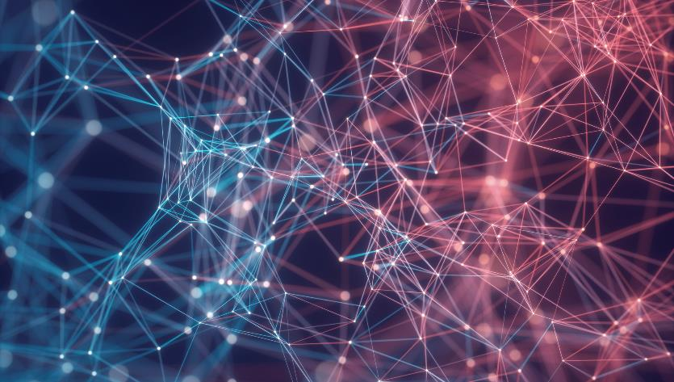
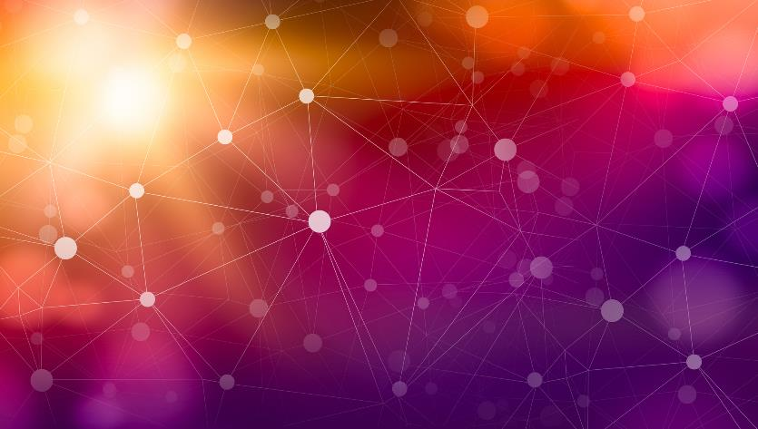
PLANETES ET SATELLITES
LOIS DE KEPLER
GRAVITATION
Prof-TC
www.prof-tc.fr

